Slide 1
COGIMON
Joint Degree of Freedom

Slide 2
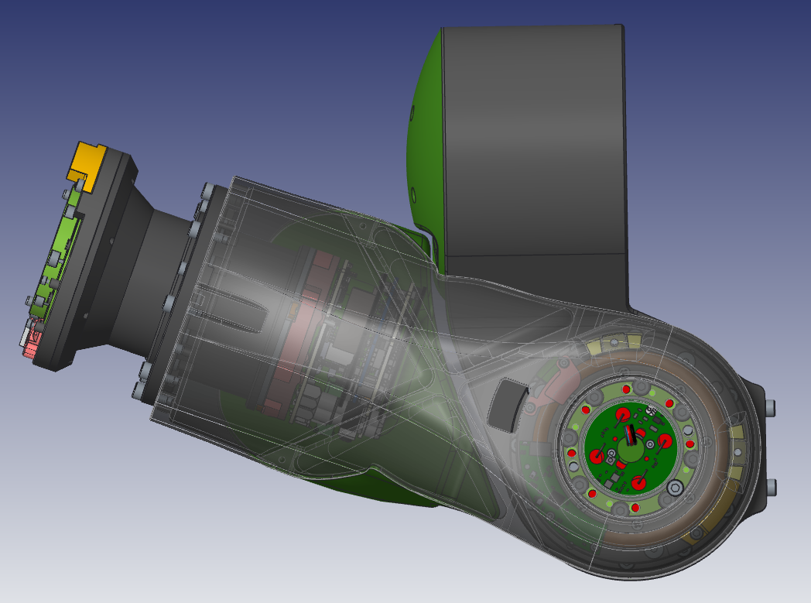
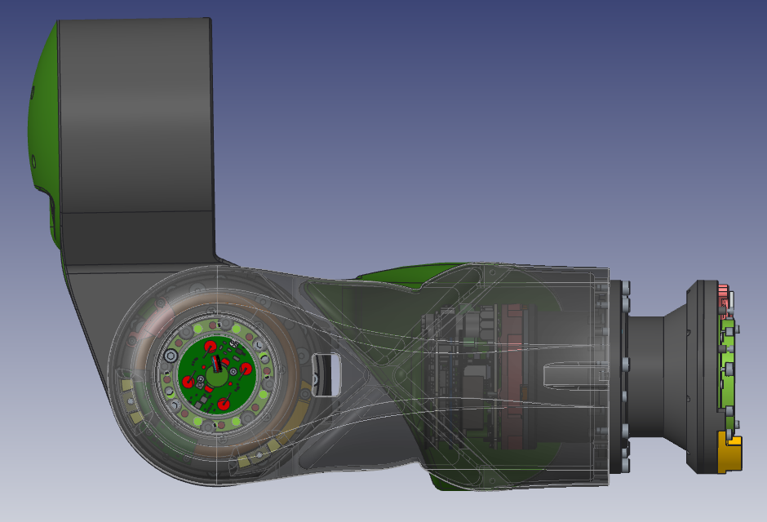
CG3100A0 – CG3200A
Frontward range |  | Backward range
110 |  | -89

Slide 3
anche nel 4200 il range è verificato come nella gemba 3000
La distanza tra reading head e end stop vale 1.13 mm (lo stesso vale per il 4100 e per il 4300 e per il 3400

Slide 4
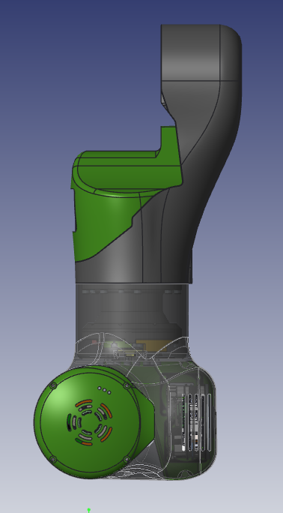
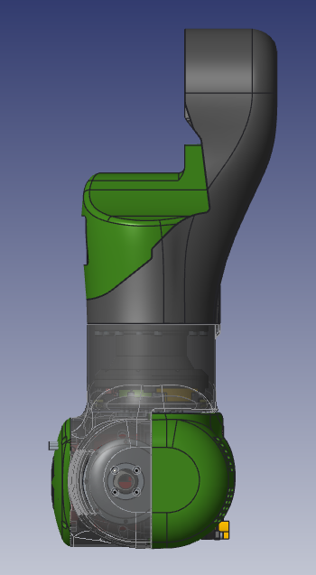
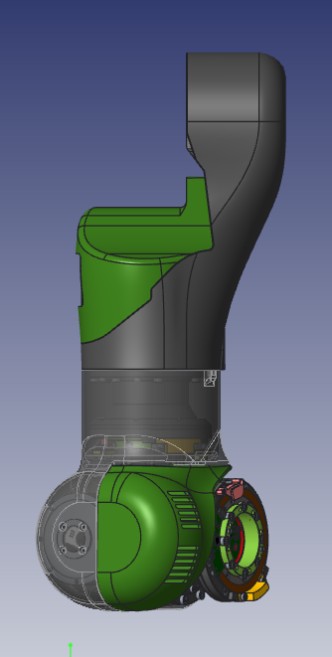
CG3200A0 – CG3300A
clockwise range | Zero position | Counterclockwise range
90 | 0 | -32

Slide 5
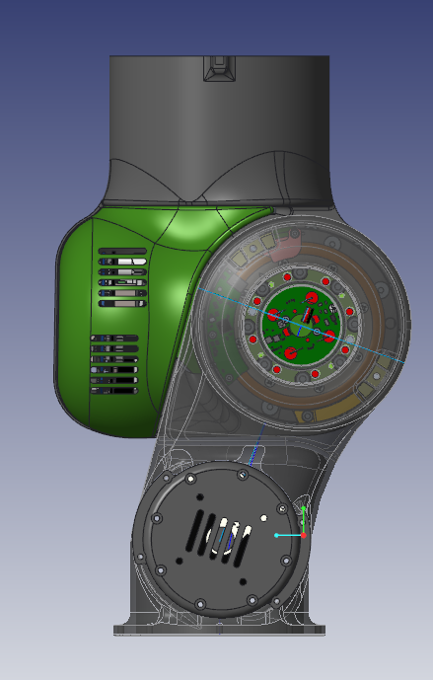
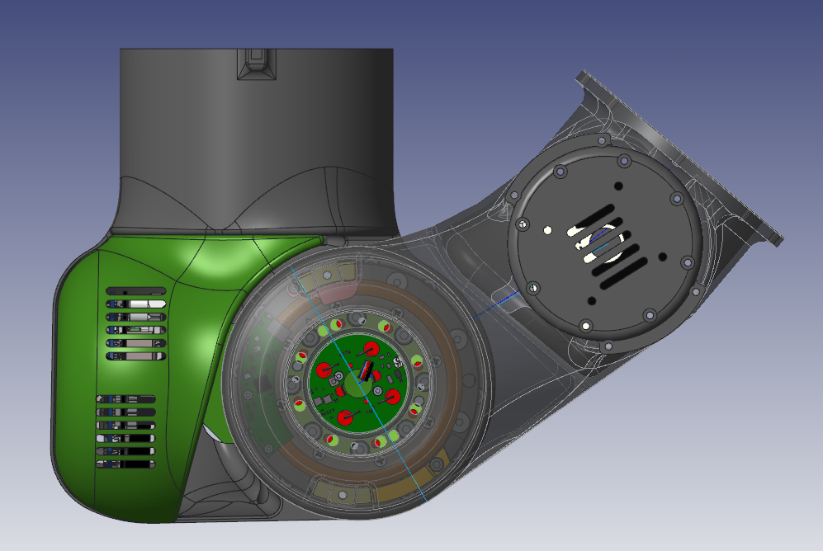
CG3300A0 – CG3400A
Frontward range | Zero position | Backward range
0 | 0 | -140

Slide 6
Range verificato anche nel 4400

Slide 7
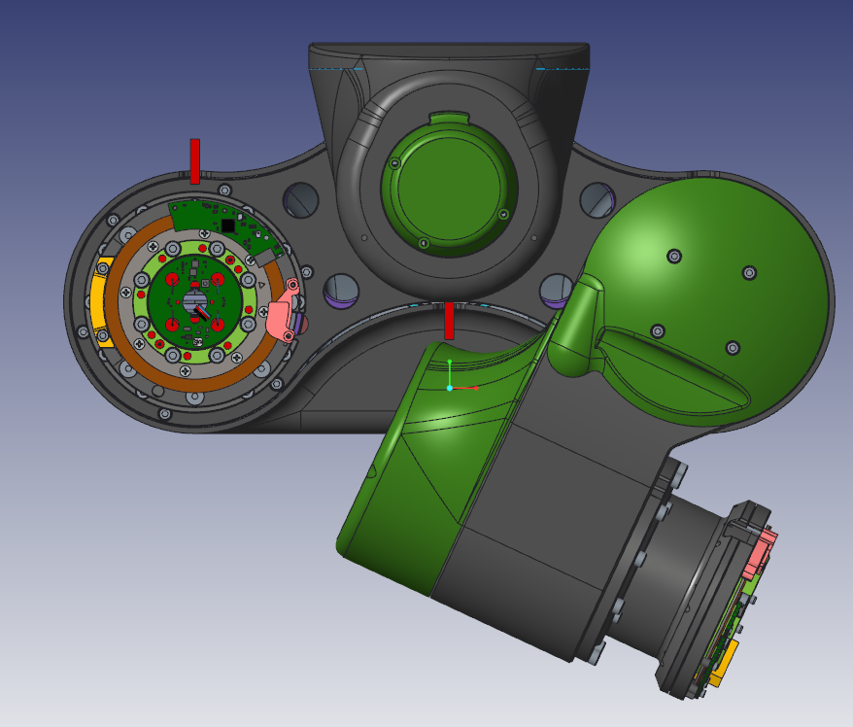
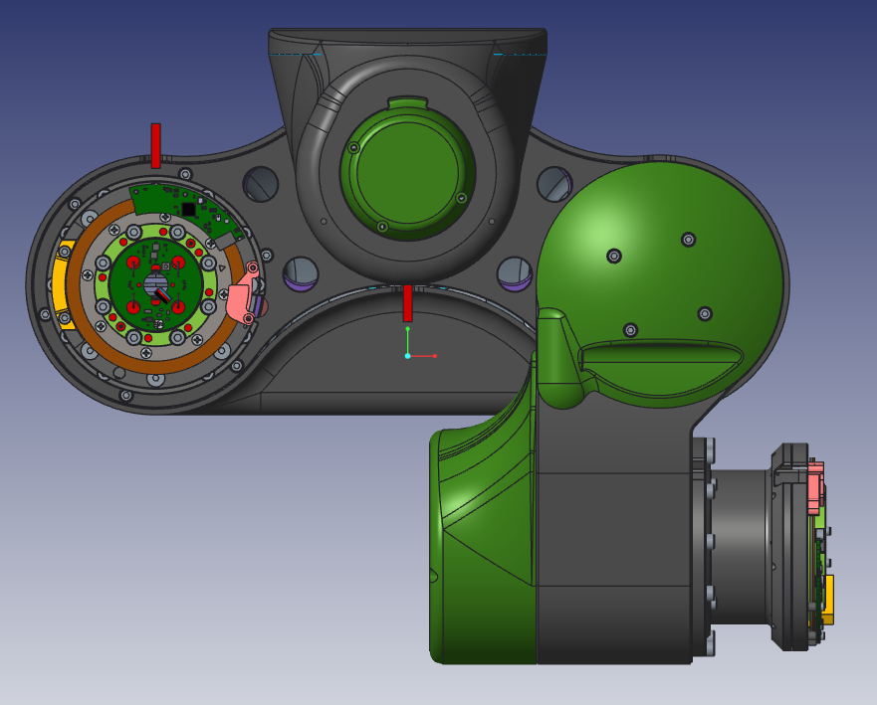
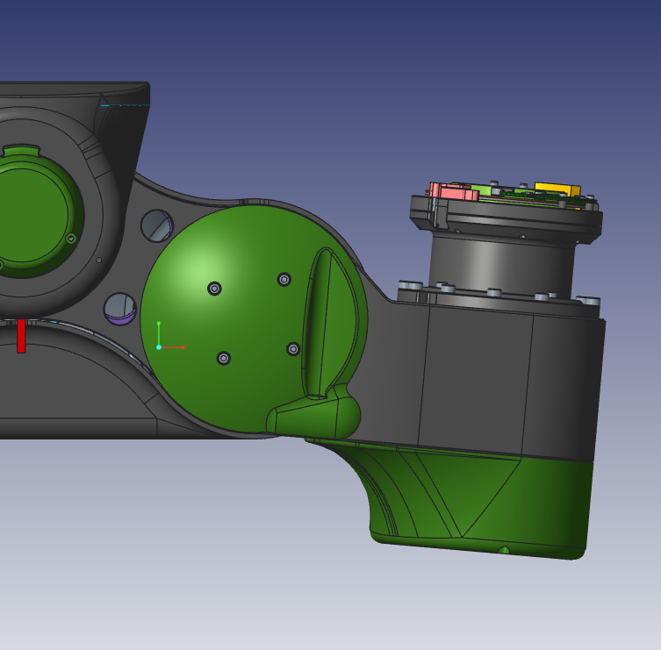
CG3300A0 – CG3400A
Frontward range | Zero position | Backward range
-25 After modific (-30) | 0 | 85 After modific (+95)

Slide 8
Il range di motion è stato verificato anche nella 4100, e corrisponde a quanto ritrovato nella gamba 3000.
Analogamente anche il passaggio end stop sopra la reading head è stato verificato

Slide 9
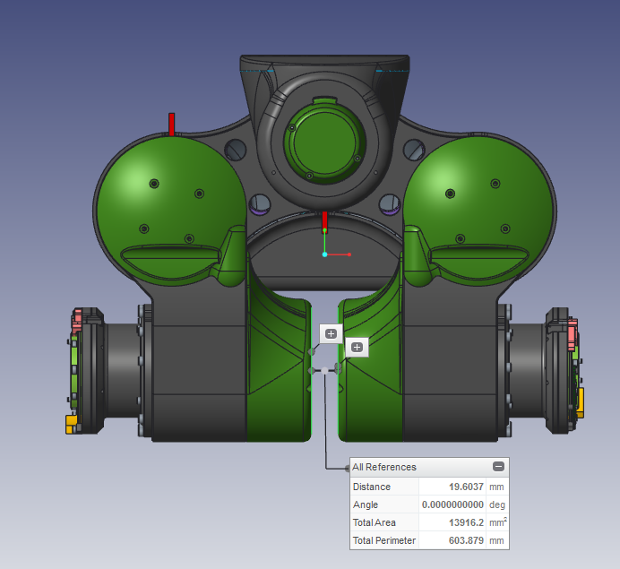
Smallest distance between legs

Slide 10
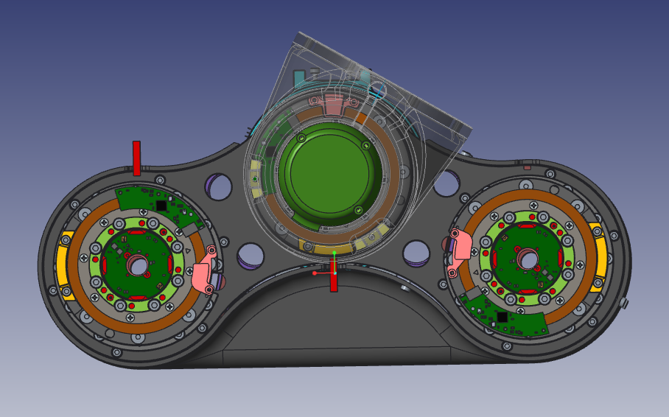
CG5001A0
Range: -31;0;+31

